Slide 1
算法设计与分析C

Slide 2
课前简介
课程学时：32学时(16x2)
平时成绩考核办法：
  随堂点名和提问
  作业和补充练习
考试方式: 闭卷
课件资料
答疑时间、地点:
  2,4,6,8,10,12,14, 18周周一中午12:30-13:20，计算机学科楼141
  付雄, fux@njupt.edu.cn
学习要求：
适当预习
积极动手实现代码
上课听讲
完成作业并复习

Slide 3

《算法分析与设计C》先修课程：
高级语言程序设计、面向对象程序设计、数据结构
“算法”与“数据结构”的关系：
算法是数据结构的灵魂——不了解施加于数据上的算法就无法决定如何构造数据。
数据结构是算法的基础——算法的结构和选择常常在很大程度上依赖于数据结构。
算法 + 数据结构 = 程序

Slide 4
课程参考书（英文）
Classics
  [1] Donald E.Knuth. The Art of Computer Programming (TAOCP)
    Vol.1 Fundamental Algorithms——基本算法
    Vol.2 Seminumerical Algorithms——半数字化算法
    Vol.3 Sorting and Searching——排序与搜索
Popular textbooks
  [2] Thomas H.Cormen, etc. Introduction to Algorithms
  [3] Alfred V.Aho,John E.Hopcroft,Jeffrey D.Ullman. The Design and Analysis of Computer Algorithms (DACA)

Slide 5
英文参考书
  [4] Udi Manber. Introduction to Algorithms-A Creative Approach
  [5] Robert Sedgewick. Algorithms in C/C++/Java( with different versions using different programming languages)
Advanced mathematical techniques
  [6] Graham, Knuth, etc. Concrete Mathematics: A Foundation for Computer Science——具体数学（连续数学+离散数学）

Slide 6
其他中文参考书
中文参考书
[1] 王晓东.计算机算法设计与分析.电子工业出版社，2001.
[2] Jon Bentley著，黄倩,钱丽艳译，编程珠玑（第2版）.人民邮电出版社，2008.
[3] Mark Allen Weiss著，冯舜玺译，数据结构与算法分析——C++语言描述（第四版），2016.
网上学习资料
MIT OpenCourseWare →“Introduction to Algorithms”
（Miller, Bradley, and David Ranum. Problem Solving with Algorithms and Data Structures Using Python. 2nd ed. Franklin, Beedle & Associates, 2011.——该课程推荐参考书）

Slide 7
算法课程学习目标
Learning to solve real problems that arise frequently in computer application
——学习计算机应用中求解实际问题的有效算法
Learning the basic principles and techniques used for answering the question: “How good, or, how bad is the algorithm”
——学习评价算法好/坏的基本原理和技巧
Getting to know a group of “very difficult problems” categorized as “NP-Complete”
——学习NP-Complete问题的相关理论和算法

Slide 8
课程章节内容
Ch1 算法问题求解基础
  1.1 算法概述
  1.3 算法设计与分析
Ch2 算法分析基础
  2.1 算法复杂度
  2.2 渐近表示法
  Ch5 分治法
    5.1 一般方法
    5.2 求最大最小元
    5.3 二分搜索
    5.4 排序问题
    5.6 斯特拉森矩阵乘法
  Ch6 贪心法
    6.1 一般方法
    6.2 背包问题
    6.4 最佳合并模式
    6.5 最小代价生成树
    （建议自学6.3和6.6节）
  Ch7 动态规划法
    7.1 一般方法和基本要素
    7.2 每对结点间的最短路径
    7.4 最长公共子序列
    7.6 0/1背包
    （建议自学7.3节）
  Ch8 回溯法
    8.1 一般方法
    8.2 n-皇后
    8.3 子集和数
    （建议自学8.6节）
  Ch9 分枝限界法
    9.1 一般方法
    9.2 求最优解的分枝限界法
    9.3 带时限的作业排序
    （建议自学9.4节）

Slide 9
算法与图灵奖
——超过1/3的Turing奖与算法有关
1974 - Donald Knuth(Stanford): “The Art of Computer Programming”
1976 - Michael Rabin(Hebrew) & Dana Scott(Oxford): Nondeterministic Finite State Automata (NDFSA)
1982 - Stephen Cook(Toronto): Satisfiability of Proposition Calculus is NP-complete
1985 - Richard Karp(UC Berkley): Branch-and-Bound Method
1986 - John Hopcroft(Cornell) & Robert Tarjan (Princeton): Graph algorithms

Slide 10
算法与图灵奖
——超过1/3的Turing奖与算法有关
1993 - Juris Hartmanis(Cornell) & Richard Stearns (SUNY Albany): Computational Complexity Theory
1995 - Manual Blum(UC Berkeley): Complexity of recursive functions and its application in information security
2000 - Stephen Yau(Princeton): Random algorithm, complexity of communication
2002 – Ronald Rivest(MIT), Adi Shamir (Weizmann), Leonard Adleman(USC): RSA algorithm
Notes:
t6555565

Slide 11
Algorithm is everywhere!
Applications
  Human Genome Project: e.g. determining the sequences of the 3 billion chemical base pairs that make up human DNA and developing tools for data analysis. （卡普Karp ->华盛顿）
  Internet service: e.g. routing the data
  Electronic commerce: public-key cryptography and digital signatures
Systems
  Hardware
  Operating systems
  Compilers（LR文法）
Notes:
Human Genome Project: identifying 100000 genes in human DNA, determining the sequences of the 3 billion chemical base pairs that make up human DNA, storing this information in databases, and developing tools for data analysis. （卡普Karp ->华盛顿）

Slide 12
第1章 算法问题求解基础
学习要点：
  理解算法的概念。
  理解程序与算法的区别和内在联系。
章节内容：
  1.1 算法概述
  1.3 算法设计与分析

Slide 13
1.1 算法概述
An algorithm is a precise description of the process of solving a problem, consisting of finite number of instructions which can be executed mechanically and produce a deterministic result.
——算法是对某个问题求解方案的完整而明确的描述，是指令的有限序列。

Slide 14
算法的五个重要特征
  Finiteness——有穷性（算法必须总能在执行有限步之后终止）
  Definiteness——确定性（组成算法的每一条指令都是清晰，无歧义的）
  Input——输入（算法有零个或多个外部提供的输入量）
  Output——输出（算法至少产生一个输出量）
  Effectiveness——可行性（算法的每一条指令必须足够基本，能够通过已经实现的基本运算执行有限次来实现）

Slide 15
算法、计算过程与程序
取消“有穷性”限制
算法
计算过程
程序没有“有穷性”的限制。
例如：操作系统程序
用程序设计语言描述
自然语言
流程图
描述算法
伪代码
程序
程序设计语言

Slide 16
经典算法举例
欧几里德算法（辗转相除法）：
求两整数m和n的最大公约数(0≤m<n)
m
欧几里德算法
r
n

Slide 17
自然语言描述：
① 输入m 和n；
② 求n除以m的余数r；
③ 若r等于0，则m为最大公约数，算法结束；
否则执行第④步；
④ 将m的值放在n中，将r的值放在m中；
⑤ 重新执行第②步。

Slide 18
流程图描述：
开始
输入m和n
r=n % m
Y
r=0
N
n=m；m=r
输出m
结束

Slide 19
伪代码描述：
1. r = n % m;
2. 循环直到 r 等于0
2.1 n = m;
2.2 m = r;
2.3 r = n % m;
3. 输出 m ;

Slide 20

程序设计语言描述（递归）：
程序1-1 欧几里德算法（递归）
void Swap(int &a,int &b)
{ int c=a; a=b; b=c; }
int Gcd(int m,int n)
{
if (m>n) Swap(m,n);
return RGcd(m,n);
}
int RGcd(int m,int n) //欧几里德递归算法
{
if (m==0) return n; //终止条件
return RGcd(n%m,m);
}
尾递归

Slide 21
程序设计语言描述（迭代）：
程序1-2 欧几里德算法（迭代）
void Swap(int &a,int &b)
{ int c=a;a=b;b=c; }
int Gcd(int m,int n)
{ if (m==0) return n;
if (n==0) return m;
if (m>n) Swap(m,n);
while (m>0)
{ int c=n%m;
n=m;
m=c;
}
return n;
}

Slide 22

小思考
若不事先比较m和n的大小，如何实现？
int Gcd(int m,int n)
{
while (m!=0 && n!=0)
{
if (m>n) m%=n;
else n%=m;
}
return m+n;
}
  如何求最小公倍数？
m*n /Gcd(m,n)

Slide 23
程序设计语言描述（连续整数检测）：
程序1-3 连续整数检测
int Gcd(int m,int n)
{
if (m==0) return n;
if (n==0) return m;
int t=m>n?n:m;
while (m%t || n%t) t--;
return t;
}

Slide 24
可见：
一个问题可以设计不同的算法来求解。
同一个算法可采用不同的形式来表示。

Slide 25

了解各种算法——在遇到问题时能灵活的应用所掌握的方法技巧；
研究算法设计技术——当没有现成可用的算法时，能够创造出问题的求解方法。
那么，
所有问题都能够找到有效的解决方案么？

Slide 26
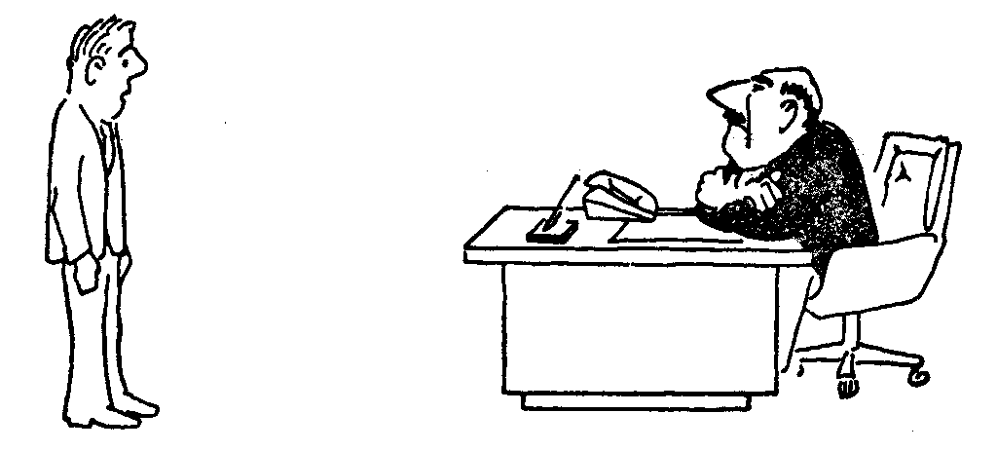
假设某一负责人交给你一个很难的任务，几天后询问你问题解决了没有。可能会发生如下图这样的情况：
问：“交给你的问题，解决方案设计出来了吗？”
答：“我找不到一个有效的算法来解决它，没能完成任务。”

Slide 27
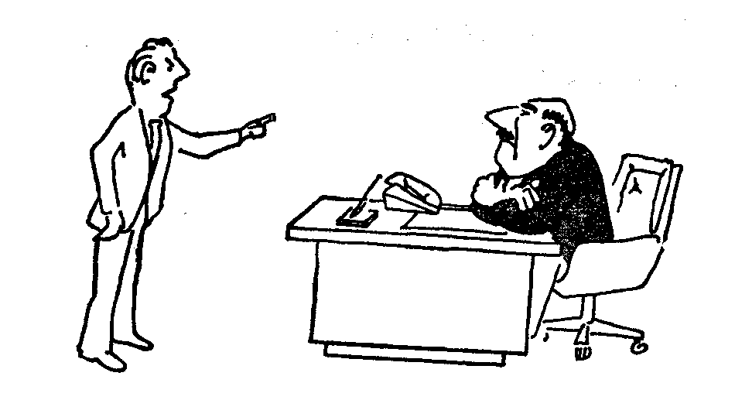
要证明一个问题不存在有效算法，往往跟寻找有效算法一样难。
问：“交给你的问题，解决方案设计出来了吗？”
答： “我找不到一个有效的算法来解决它，因为这样的算法是不存在的。”

Slide 28
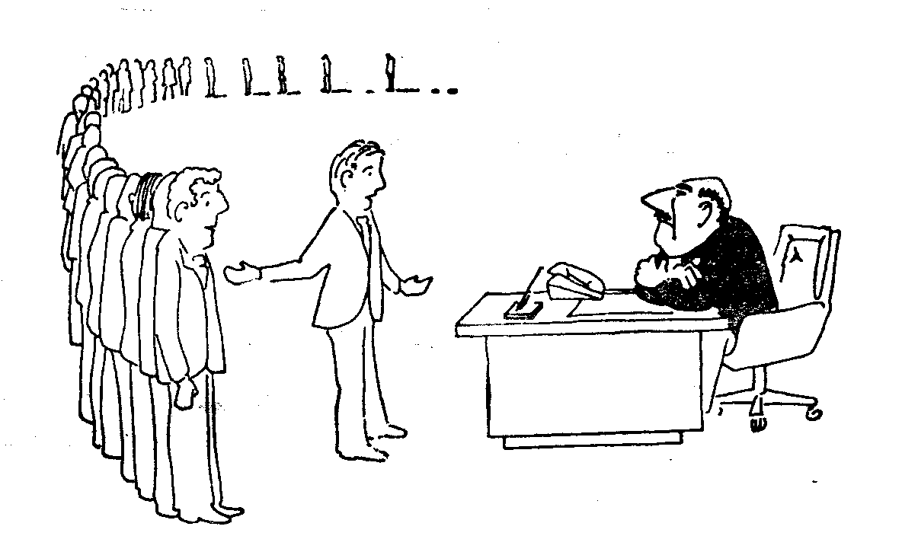
问：“交给你的问题，解决方案设计出来了吗？”
答： “我找不到一个有效的算法来解决它，但不是我不行，因为所有这些名人也都找不到解决它的有效算法。”

Slide 29

Philosophy of problem solving
To deal with those which can’t be solved, we compromise；
To deal with those which can be solved, we try our best；
To distinguish between the two classes,
we use our wit.

Slide 30

有趣的算法问题
背包问题1（物品可分割）：
有一旅行者要从n种物品中选取不超过b公斤重的行李随身携带，要求总价值最大。
例：设背包的容量为50千克。物品1重10千克，价值60元；物品2重20千克，价值100元；物品3重30千克，价值120元。求总价值最大。
背包问题2（物品不可分割）：
① 设有n=8个体积分别为54，45，43，29，23，21，14，1的物体和一个容积为C=110的背包，问选择哪几个物体装入背包可以使其装的最满。
② 设有n=4个容积分别为9，5，12，8，价值分别为12，3，6，4的物体，和一个容积为C=18的背包，问选择哪几个物体装入背包可以使其装的物品价值最大。

Slide 31
有趣的算法问题
约瑟夫环（Josephus cycle）
编号为1，2，3，……，n的n个人按顺时针方向围坐一圈。任选一个正整数作为报数上限m，从第一个人开始按顺时针方向自1开始顺序报数，报到m时停止报数，报m的人出列。从他在顺时针方向上的下一个人开始重新从1报数，如此下去，直到最后圈中只剩下最后一个人（胜利者）。请设计程序输出胜利者。
原因何在？
①一般解法：用链表实现
②数学解法：
void main(){
int n, m, i, s=0;
scanf("%d%d", &n, &m);
for (i=2; i<=n; i++) s=(s+m)%i;
printf ("The winner is %d\n", s+1);
}

Slide 32
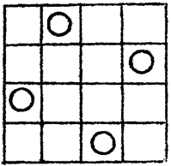
有趣的算法问题
皇后问题（回溯法经典问题）
这是高斯1850年提出的一个著名问题：国际象棋中的“皇后”在横向、直向、和斜向都能走步和吃子，问在n×n 格的棋盘上如何能摆上n个皇后而使她们都不能互相吃。
设n=4，试一试？
对于n=8现已知此问题共有92种解，但只有12种是独立的，其余的都可以由这12种利用对称性或旋转而得到。
（ 当n很大时，问题很难 ）

Slide 33
有趣的算法问题
平面图的四色猜想问题（近代三大数学难题之一,与费马定理、哥德巴赫猜想并称近代数学三大难题。 ）
在1852年，由毕业于伦敦大学的弗南西斯-古德里（Francis Guthrie)进行地图着色时提出:
一个平面图是否用四种颜色就可使相邻的区域颜色都不相同？
——这是第一个主要由计算机证明的理论。
1976年，Kenneth Appel与Wolfgang Haken，美国伊利诺斯大学，两台计算机1200小时、100亿次判断。
将地图上的无限种可能情况减少为1476种状态，由计算机挨个的进行检查。并由不同的计算机和程序独立的进行复检。

Slide 34
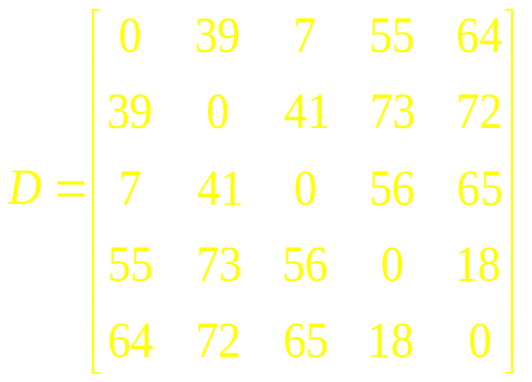
有趣的算法问题
旅行售货员问题（最小哈密顿回路，NPC问题）
设有n个城市（完全无向图），已知任意两城市间距离，现有一推销员想从某一城市出发巡回经过每一城市（且每城市只经过一次），最后又回到出发点，问如何找一条最短路径。
对简单的图：
例如距离矩阵为
，求最短路径。

Slide 35
有趣的算法问题
对复杂的图：
①递归搜索求解最小哈密顿回路——需要耗费V！指数时间
②近似算法求解最小哈密顿回路——2近似算法
a
d
凡是符合三角不等式的旅行商问题，可以用2近似算法求解。
e
b
f
g
c
三角不等式：
c(u,w)≤c(u,v)+c(v,w)
h

Slide 36
2近似算法求解步骤：
1）用Prim算法生成最小代价生成树
a
d
e
b
f
g
c
h
Prim最小代价生成树

Slide 37
2近似算法求解步骤：
2）先序遍历该最小代价生成树，得到一条遍历路线。
（满足三角不等式，因此代价不大于最小生成树权值的2倍）
a
d
e
b
f
g
c
h
近似最优哈密顿回路

Slide 38
2近似算法求解步骤：
3）该算法求得的近似最优哈密顿回路代价，不大于最优哈密顿回路代价的2倍。
a
d
e
b
f
g
c
h
最优哈密顿回路

Slide 39
思考
如何在多项式时间内将旅行商问题的一个实例，转换为另一个其代价函数满足三角不等式的实例，且两个实例必须有同一组最优游程？
a
d
e
b
f
g
c
h

Slide 40
1.3 算法设计与分析
算法问题的求解过程(Problem Solving)
理解问题
选择算法设计策略
（确定数据结构）
设计算法
正确性证明
分析算法
编写程序代码

Slide 41
1.3 算法设计与分析
如何设计算法——选择算法设计策略
  所求问题符合某种算法设计策略处理的问题特性。
如何表示算法——描述算法
  自然语言、流程图、伪代码、程序设计语言。本书中使用C/C++语言描述。
如何确认算法——正确性证明
  对于所有合法的输入，能在有限时间内输出正确的结果，称算法是正确的。
  确认一个算法是否正确的活动，称为算法确认；
  （大多数情况下，人们通过程序测试和调试来排错进行算法的正确性证明）
  使用数学方法证明算法的正确性，称为算法证明；
  （常用的算法正确性证明方法为数学归纳法。如：P9证明程序1-1的正确性）
如何分析算法
  算法分析指对算法的执行时间和所需空间的估算。
  设计出复杂性尽可能低的算法，或对现有的算法进行改进（设计算法）
  从解决同一问题的多种算法中选出复杂性最低者（选择算法）
程序1-1 欧几里德算法（递归）
void Swap(int &a,int &b)
{ int c=a;a=b;b=c; }
int Gcd(int m,int n)
{
if (m>n) Swap(m,n);
return RGcd(m,n);
}
int RGcd(int m,int n) //欧几里德递归算法
{
if (m==0) return n; //终止条件
return RGcd(n%m,m);
}

Slide 42
1.3 算法设计与分析
如何设计算法——选择算法设计策略
  所求问题符合某种算法设计策略处理的问题特性。
如何表示算法——描述算法
  自然语言、流程图、伪代码、程序设计语言。本书中使用C/C++语言描述。
如何确认算法——正确性证明
  对于所有合法的输入，能在有限时间内输出正确的结果，称算法是正确的。
  确认一个算法是否正确的活动，称为算法确认；
  （大多数情况下，人们通过程序测试和调试来排错进行算法的正确性证明）
  使用数学方法证明算法的正确性，称为算法证明；
  （常用的算法正确性证明方法为数学归纳法。如：P7证明程序1-1的正确性）
如何分析算法
  算法分析指对算法的执行时间和所需空间的估算。
  设计出复杂性尽可能低的算法，或对现有的算法进行改进； （设计算法）
  从解决同一问题的多种算法中选出复杂性最低者。 （选择算法）
那么，如何证明算法是不正确的？

Slide 43
补充：数学归纳法（例1）
证明：平面上任意条直线构成的区域可以仅使用两种颜色进行着色。
证明：显然，直线数目n=1时可以仅需两种颜色进行着色。
假设平面上小于n条直线构成的区域能仅用两种颜色来着色。
那么考虑n条直线时的情况，在添加第n条直线后如何对原着色方案进行修改：
根据区域位于第n条直线的哪一侧，可以把这些区域分成两组，保留其中一组区域的颜色，反转另一组区域的颜色。
如何证明该方案为有效着色？

Slide 44
补充：数学归纳法（例1）
证明：平面上任意条直线构成的区域可以仅使用两种颜色进行着色。
现证该方案为有效着色：
考察两个相邻区域R1和R2。
如果这两个区域都在第n条直线的同侧，那么根据归纳假设，它们在添上第n条直线之前颜色就不同。虽然它们可能需要改变着色，但无论如何它们的颜色仍然是不同的。
如果这两个区域的公共边是第n条直线的一部分，那么在添上第n条直线前它们属于同一区域。既然反转了其中一个区域的颜色，那么现在它们的颜色一定不同。

Slide 45
补充：数学归纳法（例2）
证明下面猜想：下面三角形中第i行的和是i³。
1
=
1
3
+
5
=
8
7
+
9
+
11
=
27
13
+
15
+
17
+
19
=
64
21
+
23
+
25
+
27
+
29
=
125
思路：要证明第i行的和是i³，只需证明第(i+1)行和第i行的差是(i+1)³-i³。

Slide 46
补充：数学归纳法（例2）
1
=
1
3
+
5
=
8
7
+
9
+
11
=
27
13
+
15
+
17
+
19
=
64
21
+
23
+
25
+
27
+
29
=
125
证明：由于这些数都是按序排列的奇数，且第i行有i个数。所以第(i+1)行第1个数和第i行第1个数相差2i。同样，第2个数，第3个数，第4个数均是这样......一共有i个差，每个差2i。另外，第(i+1)行末尾的最后一个数，不与上一行的任何一个数相匹配。
因此，这两行的差就是2i²加上第(i+1)行的最后一个数。
因此仅需证明第(i+1)行的最后一个数值为(i+1)³-i³-2i²=i²+3i+1
导出命题（将一个求和的问题规约成了求某一项的问题）

Slide 47
补充：数学归纳法（例2）
证明嵌套的归纳假设：第（i+1）行的最后一个数是i²+3i+1。
1
=
1
3
+
5
=
8
7
+
9
+
11
=
27
13
+
15
+
17
+
19
=
64
21
+
23
+
25
+
27
+
29
=
125
证明：上述命题对i=1时成立。
则只要证明第（i+1）行的最后一个数和第i行的最后一个数之差等于[i²+3i+1]-[(i-1)²+3(i-1)+1]=2i+2即可。
而我们已经得到第(i+1)行和第i行的对应项的差是2i。
因此第(i+1)行最后一个数与第i行的最后一个数的差是2i+2，猜测成立，证明完成。

Slide 48
补充：数学归纳法（例3）
证明（欧拉公式）：任意一张连通平面图的节点数(V)、边数(E)和面数(F)的关系可由公式V+F=E+2表示。
如：正方形包含4个节点、4条边和2个面。
又如：上图包含11个节点、19条边和10个面。

Slide 49
补充：数学归纳法（例3）
证明（欧拉公式）：任意一张连通平面图的节点数(V)、边数(E)和面数(F)的关系可由公式V+F=E+2表示。
证明：■首先考察只有一个面的图。这样的图不包含回路，否则，回路至少构成一个面，回路以外构成另一个面。
这种连通无回路的图被称为树，现证明对任意树V+1=E+2成立：（也即只需证明：有V个顶点的树有V-1条边即可。）
证明：显然，有1个顶点的树有0条边。
假设有n个顶点的树有n-1条边成立，则考察有n+1个节点的树：
至少存在一个节点，与树中其他节点间只有一条边相连。
（否则若所有节点都与至少2条边相连，则一定会有回路存在，
与树的定义矛盾。）将该节点连同与之相连的一条边从树上移
走，得到的图仍是一棵树（只不过少了一个节点和一条边）。
根据归纳假设条件此时满足V+1=E+2。可知n+1个节点时，
命题也成立，得证。

Slide 50
补充：数学归纳法（例3）
证明（欧拉公式）：任意一张连通平面图的节点数(V)、边数(E)和面数(F)的关系可由公式V+F=E+2表示。
只有一个面的图满足V+1=E+2已证，归纳基础成立。
假设有n个面的平面图如果有E条边和V个节点，那么V+n=E+2。
考察有n+1个面的图：
一定存在某个面f，使得f与最外面的那个面相邻。因为f是面，所以f一定由回路围成。那么我们就去掉f与最外面的那个面之间的那条边，这样就少了一个面和一条边。
根据归纳假设条件，此时满足V+n=E+2。可知n+1个面时，命题也成立，得证。
证明过程中对其中一个参数（面数F）进行归纳，而归纳基础的成立又需要对另一个参数（结点数V）进行归纳。说明：选择归纳顺序需谨慎，对算法的效率有很大影响。

Slide 51
常见算法种类
精确算法——总能保证求得问题的精确解。
启发式算法——通过使用某种规则、简化或智能猜测来减少问题求解时间。如：局部择优搜索法、最好优先搜索法等。
  （不能保证求得的解必定是问题的最优解，甚至不一定是问题的可行解，但常常能在合理的时间内得到令人满意的结果）
近似算法——解最优化问题时最后得到的结果能保证在一定的误差之内（近似解，而不是最优解）的算法。
概率（随机）算法——带有随机操作的一类算法。在算法计算的某一步或某些步产生符合规定要求的随机数，然后算法的执行根据产生的随机数选择下一个计算步骤。
  （结果可能不确定）

Slide 52
重要的问题类型
排序(Sorting)
查找(Search)
串处理(String)
图问题(Graph)
组合问题(Combination)
几何问题(Geometry)
数值问题
Notes:
© School of Computer Science and Technology, SWUST

Slide 53
基本数据结构
线性数据结构
  数组，串，单（双）链表，栈，队列
图
  有向图，无向图，加权图
树
  自由树，有根树
有序树
集合与字典
Notes:
© School of Computer Science and Technology, SWUST

